Slide 1

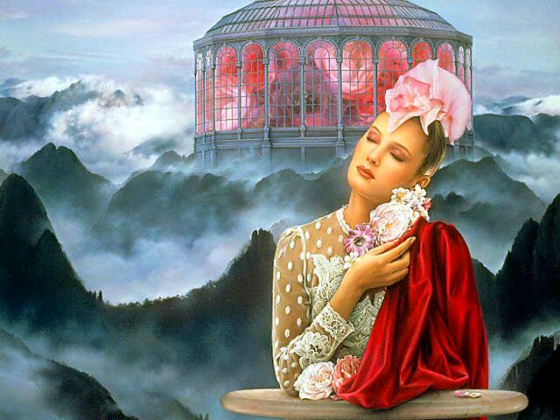

Yo
TEMÍA
Ppsx Helen
Automatico

Slide 2



Temía estar sola hasta que...
Ppsx Helen
...aprendí a quererme a mi misma.

Slide 3
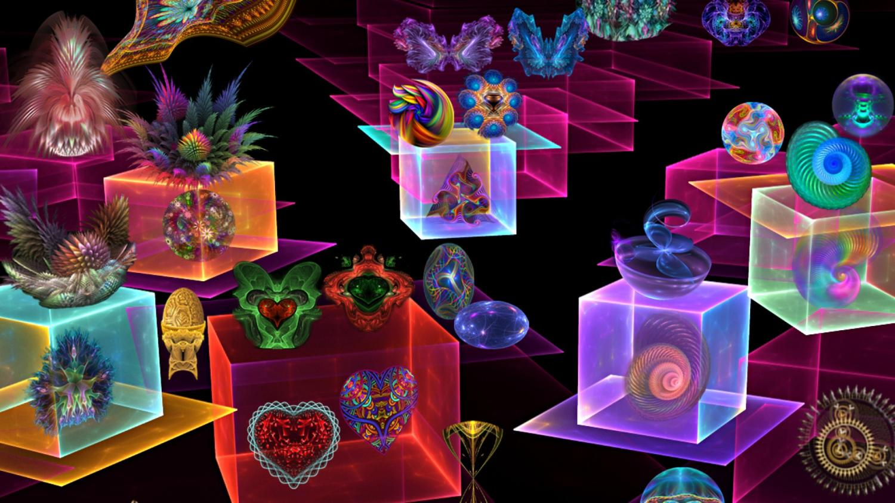
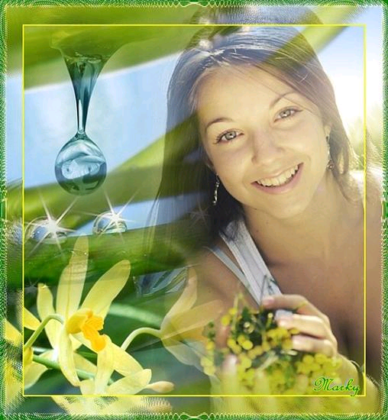

Temía fracasar hasta que...
Ppsx Helen
...me di cuenta que, únicamente fracaso si no lo intento.

Slide 4
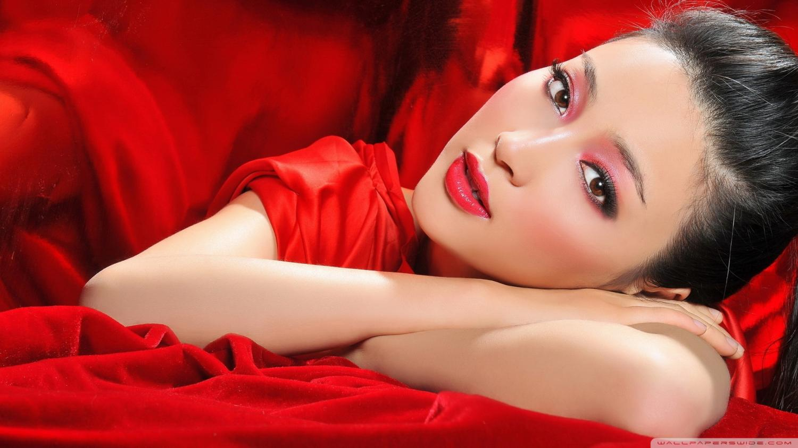


Temía lo que la gente opinara de mí, hasta que....
Ppsx Helen
...me di cuenta que, de todos
modos opinarían de mi.

Slide 5
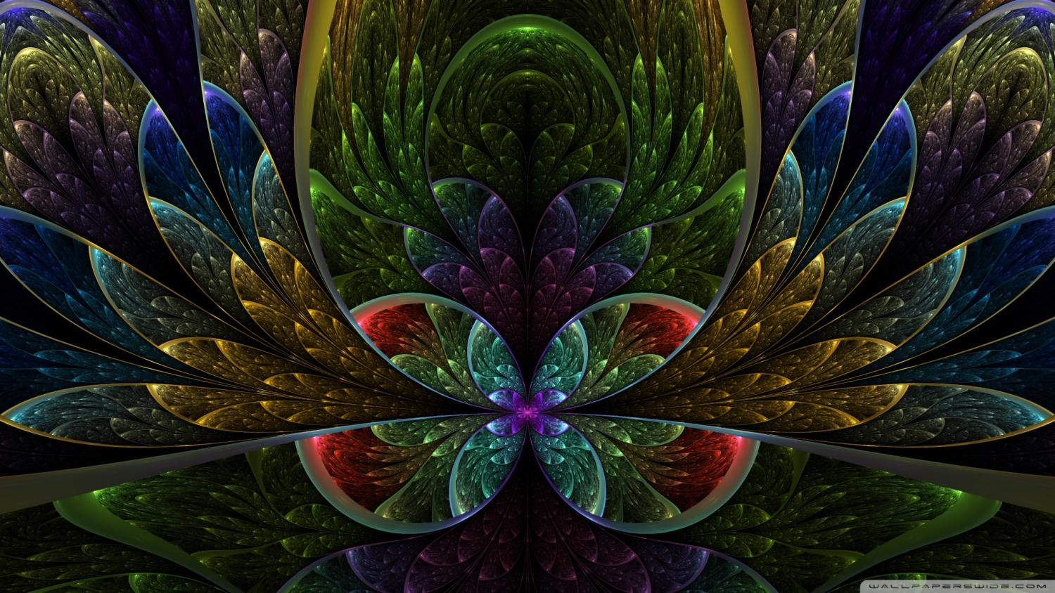


Ppsx Helen
Temía me rechazaran, hasta que...
...entendí que debía tener fe en mi misma.

Slide 6

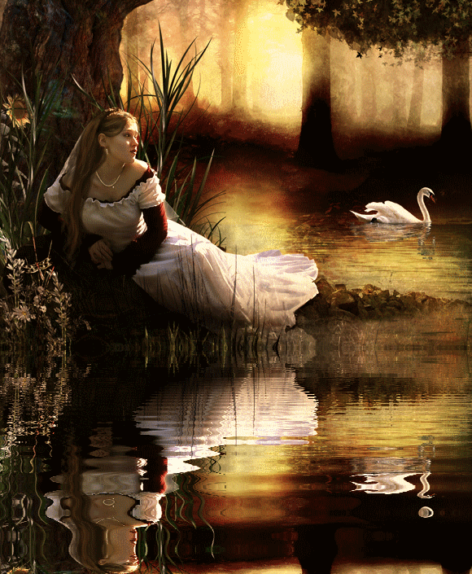
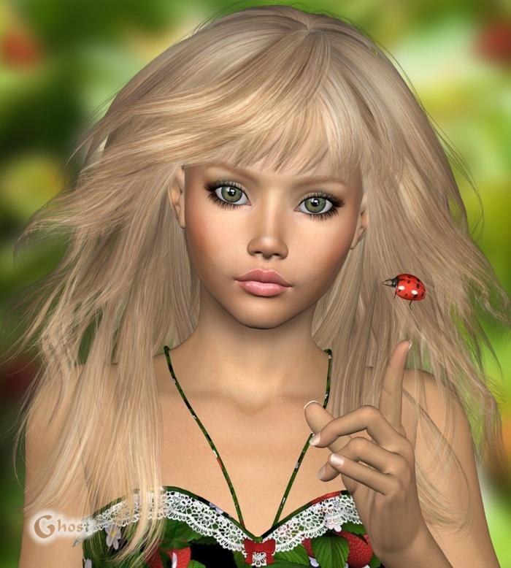
Temía al dolor, hasta que...
Ppsx Helen
...aprendí que éste es necesario
para crecer.

Slide 7



Temía a la verdad, hasta que...
Ppsx Helen
..descubrí la fealdad de las mentiras.

Slide 8

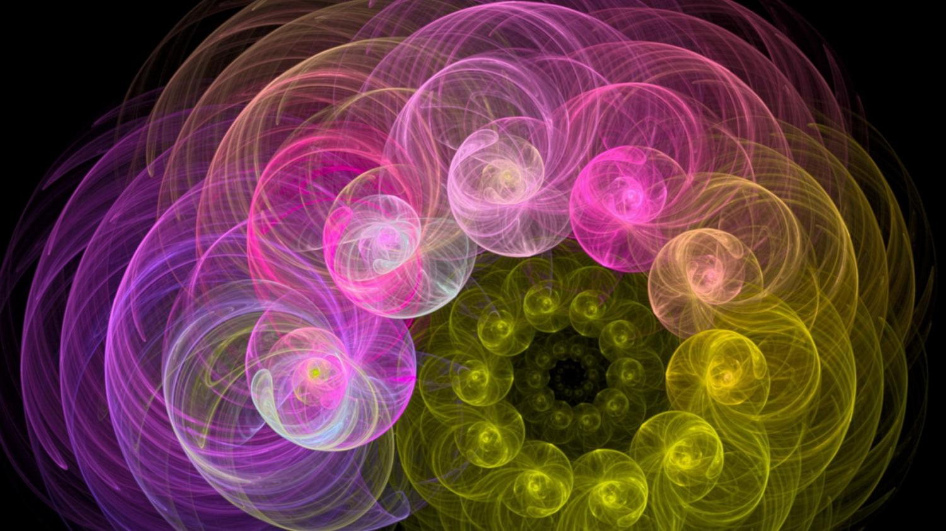
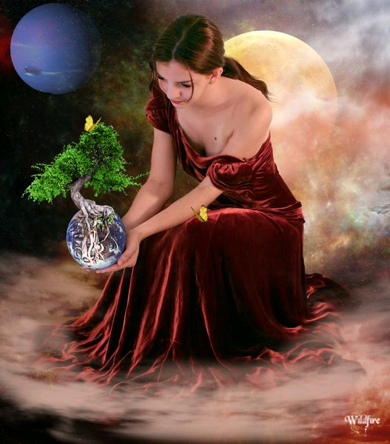
Temía a la muerte, hasta que...
Ppsx Helen
...aprendí que no es el final
sino más bien el comienzo.

Slide 9



Temía al odio, hasta que...
Ppsx Helen
...me di cuenta que no es otra cosa más que “IGNORANCIA”

Slide 10



Temía al ridículo, hasta que...
Ppsx Helen
...aprendí a reírme de mi misma.

Slide 11


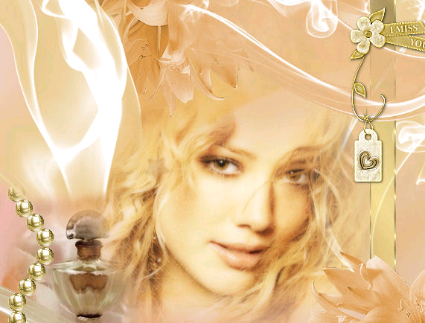
Temía hacerme vieja, hasta que...
Ppsx Helen
...comprendí que ganaba
sabiduría día a día.

Slide 12

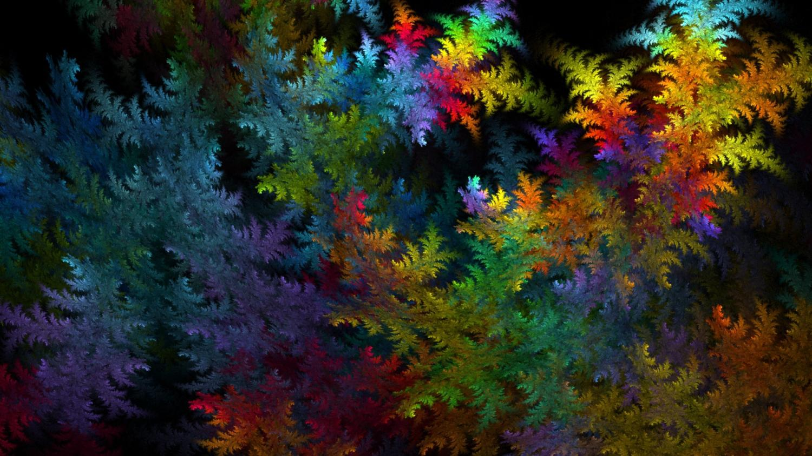

Temía al pasado, hasta que....
Ppsx Helen
...comprendí que no podía herirme más.

Slide 13

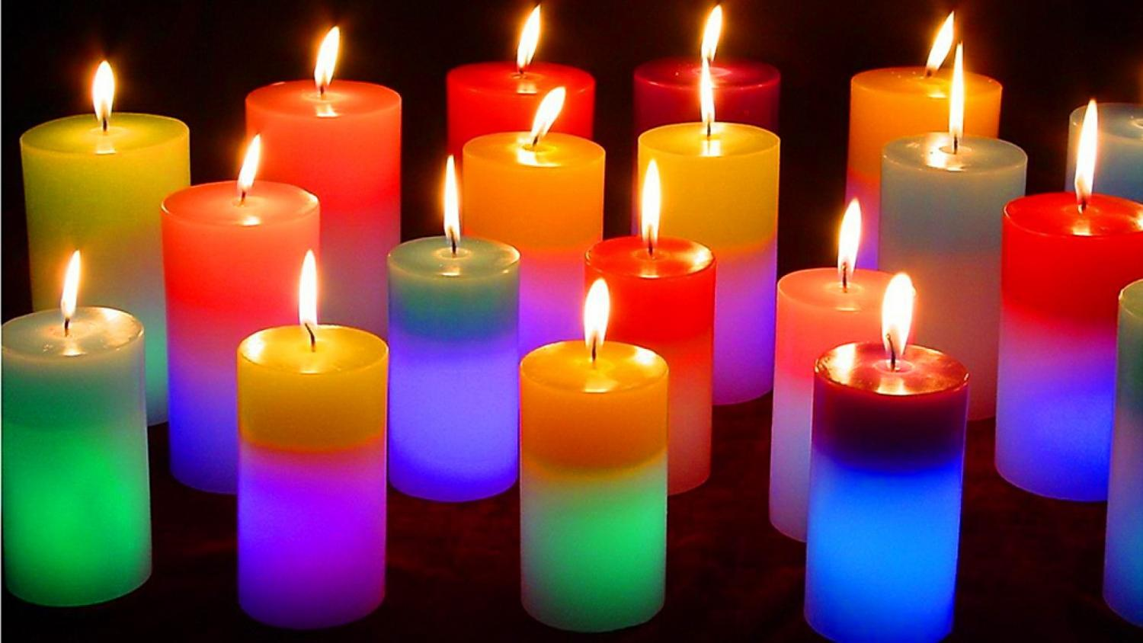
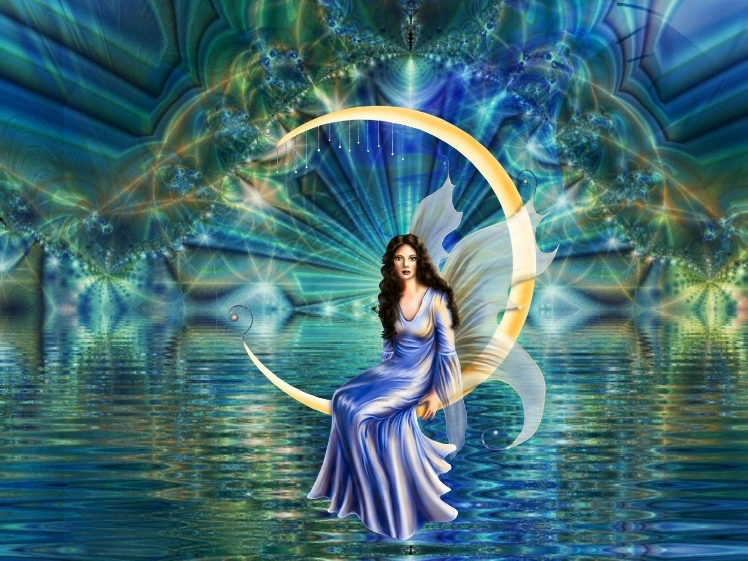
Temía a la oscuridad, hasta que...
Ppsx Helen
Ppsx Helen
...vi la belleza de la luz de una estrella

Slide 14




Temía al cambio, hasta que...
Ppsx Helen
...vi que aún la mariposa más hermosa, necesitaba pasar por una metamorfosis antes de volar.

Slide 15

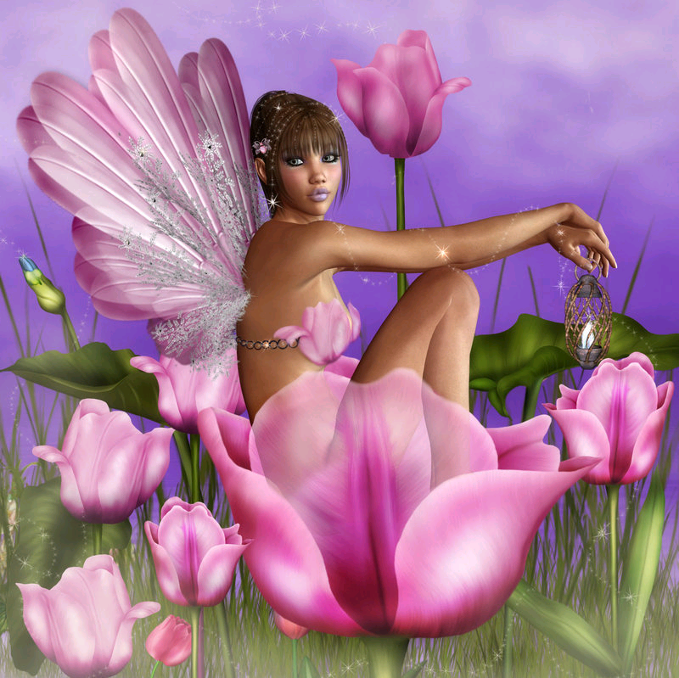

Hagamos que nuestras vidas
en cada día tengan más vida
y si nos sentimos desfallecer...
Ppsx Helen

Slide 16



..... no olvidemos que al final...
Ppsx Helen
siempre hay algo más...

Slide 17
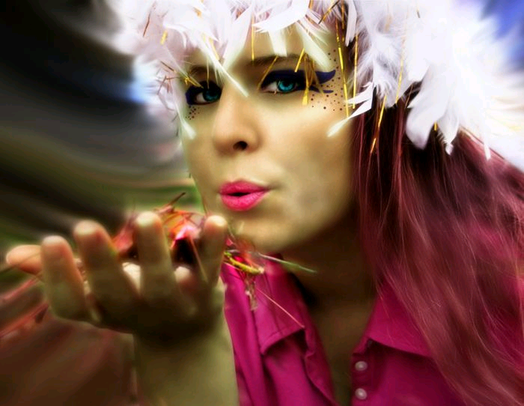
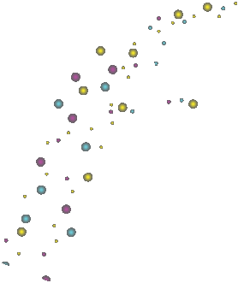


Slide 18

Ppsx Helen
Bruji
Diseño. Helen
Texto ,Imágenes Internet

Slide 19



Accede a la sección que desees desde aquí:
Propia Creación
De la Red
Dedicatorias | Fechas Especiales | Graciosos
Historia y Arte | Lugares | Musicales
Naturaleza y Ciencias | Política | Reflexión
Religiosos | Románticos | Salud
Dedicatorias | Fechas Especiales | Graciosos
Historia y Arte | Lugares | Musicales
Naturaleza y Ciencias | Política | Reflexión
Religiosos | Románticos | Salud
Si deseas recibir pps periódicamente en tu correo electrónico subscríbete aquí:

